Slide 1
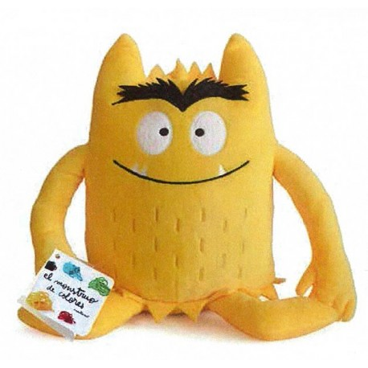
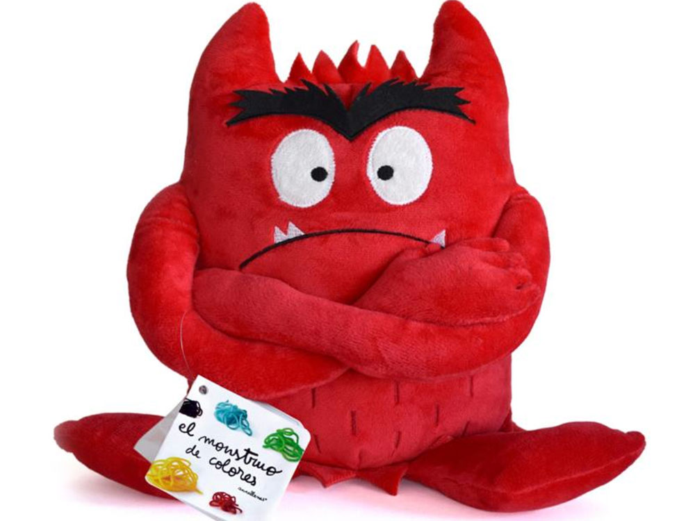
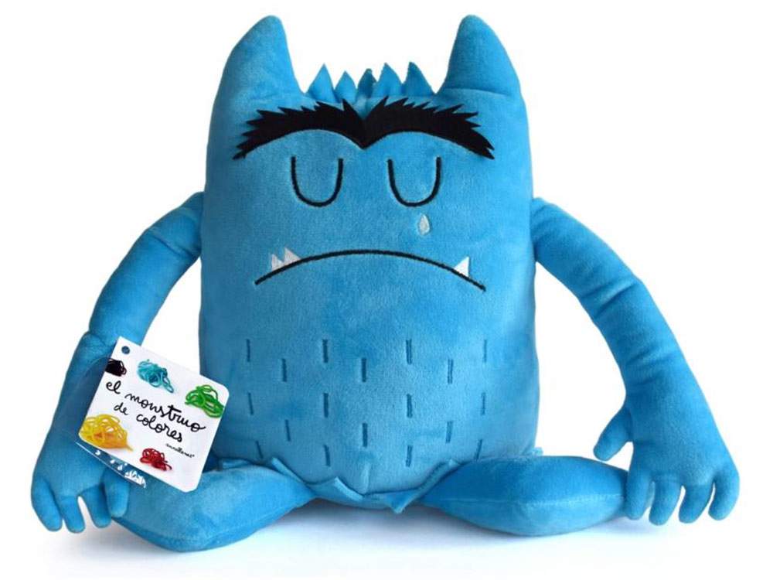
ALEGRÍA
ALEGRÍA
ENFADO
ENFADO
TRISTEZA
TRISTEZA

Slide 2
MIEDO
MIEDO
CALMA
CALMA

Slide 3
ALEGRÍA

